Slide 1
113學年度新進教師研習 長庚大學 人事相關作業介紹
報告單位：人事室

Slide 2
大綱
薪資
工作獎金
出勤規定
教師證書申領
適任性評量
晉級
升等
參加學術會議
福利事項
退休
研究助理管理
新進教師服務網
人事室各業務窗口

Slide 3
薪資 核敘方式(一)
比照國立大學教師同職級之法定薪資待遇核給本俸、學術研究費。另本校每月另有核給工作獎金。
職稱 | 本薪起薪薪額 (本俸額) | 學術研究費 | 最低起薪 每月薪資 | 新進教師工作獎金
教授 | 475 (43,620元) | 71,650元 | 115,270元 | 41,667元 (保障一年)
副教授 | 390 (37,310元) | 55,300元 | 92,610元 | 37,500元 (保障二年)
助理教授 | 330(博士) (33,960元) | 48,400元 | 82,360元 | 33,334元 (保障三年)
註:臨床教師需擔任行政主管職始具工作獎金核發資格。
Notes:
本薪：依私立專科以上學校教職員工敘薪原則，自所聘職務第一級起敘，例如剛獲博士學位者以助理教授俸額330、副教授390、教授475任用。若與現職職務等級相當且服務成績優良之年資，得在本職最高年功薪範圍內按年採計提敘薪級。
學術研究費：依教授、副教授、助理教授、及講師等 四種標準核給。
工作獎金：為本校較公立學校多出之部份，依照教師 前一學年度之教學、研究、行政服務(含輔導)及實務 參與等項目表現與貢獻加以評核計給。
新進教師保障工作獎金，教授保障1年、每月41,667元， 副教授保障2年、每月37,500元，助理教授保障3年、 每月33,334 元。

Slide 4
薪資 核敘方式(二)
主管加給：
依所擔任學術行政主管之等級參照教育部頒訂標準核給。
超授鐘點費： 依照教師每週超過應授時數之數額計給。本項由教務處 核算後，統一於下學期平均發放。
每週應授課時數＝每週基本授課時數－每週可減授時數
導師津貼： 凡擔任導師者依職級發給導師津貼。本項由學務處計發。
基本時數分類 | 教授 | 副教授及助理教授 | 講師
研究型教師 | 8 | 9 | 10
教學型教師 | 12 | 13 | 14

Slide 5
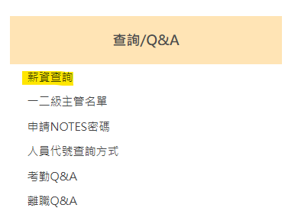
薪資 項目說明
本薪
學術研究費
工作獎金
主管加給
超授鐘點費
導師津貼
特殊津貼 →長庚醫院研究獎勵金
研究津貼(院外負擔)→計劃主持人費等
其它津貼 →國科會研究獎勵金、 績優教師彈薪等
補發 (非當月薪資項目)
績優教師彈性薪資
長庚醫院研究獎勵金
國科會研究獎勵金
※每月薪資於次月五日核發，薪資明細 可上網查詢(限校內網域)。 ※查詢路徑：人事室首頁(下方)→查詢/Q&A →薪資查詢 (首次使用需先申請密碼， 申請時機為第一次薪資核發之後)

Slide 6
薪資 年終獎金發放
發放日期：
每年1月20日，若該日距春節超過15日以上時以農曆 春節前15日為發放日。
發放資格：發放日仍在職者始發給。
發放標準：
教師比照公立學校以1.5個月之月薪額（含本薪+學術 研究費+主管加給）核計。
Notes:
今年過年比較早,1/29,所以1/20就會發放

Slide 7
教師工作獎金
工作獎金評核： 每年七月進行全校教師工作獎金評核，依教師前一學年度工作表現與貢獻，評核計發下一學年度每月工作獎金。
評核項目：為教學、研究、行政服務及實務參與等四項。
評核期間：上一學年度（即上年度八月起至本年度七月止）之資料為準。
評核結果：依總積分核給點數，並依預算計算當年每點核給之金額，計算出各人之工作獎金。
相關規定：請參閱 教師工作獎金核發辦法、獎勵教師改進教學研究著作要點 。
Notes:
每年7月由系統自動發送教學評核表、研究評核表、行政服務評核表予教師填報確認，經彙總且呈准後自8月起按月核發一年。

Slide 8
出勤 規定
教師除教學外尚有輔導學生與研究之責，因此除教學時間外，請教師積極進行學生輔導與研究工作。
教師每年核給14日特休(新進教師自到職日依當年度 所餘月數比例計給)，當年度未休完者得累積至次年度休完。
事假全年14天（其中家庭照顧假為7日），申請事假一次不得超過5日；產假42日(不含例休假日）。
請假之最小單位：產假以日計，陪產檢假及陪產假以小時計，其餘各種假別以半小時計。
除病、喪假外各種假別應事先請准。
其餘各類假別請參考考勤管理辦法。

Slide 9
教師證書申領
尚未取得教師資格者。
教育部學審會 大專教師送審通報系統網站（https://www.schprs.edu.tw/wSite/Control?function=IndexPage）填寫履歷並列印紙本資料、線上送出後，再將紙本履歷表簽名並附上二吋相片一張交至人事室。
涉及個人權益，請儘速辦理。
Notes:
開學後確認授課時數(18小時)，人事室通知老師上教育部系統填寫履歷表。 人事室再報部申請部定證書。申請時程約1個。

Slide 10
教師評鑑
依本校「教師適任性評量辦法」辦理，以維護及 提升教師教學、研究、輔導與服務品質。
評量時機:
一般新進教師於到任後滿三年納入評量。
臨床新進教師另依「臨床西醫教師服務準則」第6條規定， 於到任後滿五年納入評量。
評量週期:
職級 | 評核頻率 | 連續通過2次
教授 | 3年 | 5年
副教授 | 2年 | 4年
助理教授、講師 | 1年 | 2年
臨床教師 | 3年 | 3年
※評量未通過者， 次年需再接受 評量。
Notes:
申請單次免評及永久免評。

Slide 11
免接受評量條件 單次申請
本校各級專任教師評量三年內期間符合下列條件之ㄧ者，該次得免接受評量。
獲聘為本校特聘講座、講座或特聘教授期間。
獲教育部教學奬項或教學實踐研究計畫。
獲本校優良教師教學獎、傑出教學獎、研究獎、傑出研究獎。
曾執行國科會或國衛院計畫，且符合以下條件之一者：
發表「期刊影響係數」(Impact Factor、IF)≧15 或領域排名＜ 15%之第一或通訊作者原始論文一篇。
「研究表現指數」（Research Performance Index、RPI）原始 分數≧120。(依醫學院研究評量計分方式計算)。
入選全球 2%頂尖科學家。
年度「學科正規化引文影響力指標」(Category Normalized Citation Impact、CNCI) 曾高於 1.1。

Slide 12
免接受評量條件 永久
獲選為中央研究院院士等各國國家級院士。
曾獲頒教育部學術獎、國家講座或其他同等級之學術榮譽或成就。
曾獲得國科會傑出研究獎三次以上(含)（96學年以前）或曾獲得國科會傑出研究獎一次(96學年（含）以後)。
曾獲得國科會甲等研究獎十二次以上(含)(一次傑出研究獎相當於三次甲等研究獎)。
教授曾擔任國科會專題計畫主持人十五計畫年以上(含)。
曾獲選為經研發處認定之高被引用學者。
60歲以上（含）教師。

Slide 13
免接受評量條件 緩評、延後評量
懷孕或罹患中央健康保險署所公告重大傷病教師得申請延後一年評量。申請延後評量之教師應於公告評量年度三月底前提出申請，經校長簽准同意，並得延長其評量項目檢附資料之年限。
留職停薪之教師得予緩評。

Slide 14
適任性評量 作業流程
作業時程：人事室於每年二月公告評量對象。
作業方式：
一般教師：至「教師適任性評量資料彙整系統」填寫列印並檢附相關文件。
臨床教師：由院區教學部通知各專科秘書受評名單。由受評教師填具「臨床教師適任性評量教學評核表」、「臨床教師適任性評量論文評核表」及檢附相關文件後，寄回本校任教系所。
經系所主管初核，院教評會複核，再送回人事室彙總提報校教評會。

Slide 15
教師晉級
依本校「教師晉級辦法」辦理。
作業時程：每年五月
晉級條件：
通過適任性評量。
任職或升等提升薪額滿一年以上(以學年度為準 計算至月份)，且薪額未達最高年功薪者。
經三級教評會通過後，自8月份起晉級。

Slide 16
教師升等
依本校「教師升等辦法」辦理。
作業時程：
一般教師每年三月底前提出
臨床教師每年一月、七月底前提出
申請資格:
最近三年內每年均須達到教師晉級標準、並通過 教師適任性評量（依本校「教師晉級辦法」及 「教師適任性評量辦法」之規定）才可提出。

Slide 17
教師升等 多元升等管道
升等管道 | 送審著作類型
學術研究升等 | 學術期刊論文、研討會論文、專書
教學實踐研究升等 | 教學實踐研究成果技術報告或已出版公開發行之教學實踐研究著作
產學應用研究升等 | 產學應用研究成果技術報告(含技轉、專利、政府與民間專案計畫成果)
藝術作品及成就證明升等 | 創作(展演)報告
體育成就證明升等 | 本人或指導學生之競賽報告
※詳細請參閱各學院所訂定之教師聘任及升等審查作業準則。

Slide 18
教師升等 送審篇數
代表作：
各職級升等申請均須提交代表作 (專門著作、作品、成就證明、或技術報告) 一篇(件)。
本職後且三年內出版者為限。
以長庚大學列名發表(含兼任)。
須以申請人為第一作者(申請升等副教授以上，其代表著作得以第一作者、或為責任(或通訊)作者)。
參考著作：
申請升等教授需提出論文三~七篇，升等副教授需提出論文二~五篇，升等助理教授需提出論文一~三篇，實際篇數依本校「各學院教師聘任及升等審查作業準則」規定。
本職後且七年內出版者為限。
Notes:
mdpi

Slide 19
教師升等 注意事項
禁止使用掠奪性期刊作為代表作與參考著作。
教師升等代表作，以原著論文(original research article)為原則，且不得為爭議性出版社或巨量期刊之論文。此二類論文之認定，考量不同領域與學科之特性，由各學院(含通識中心)認定並納入院內部升等規定。
教師升等參考著作，爭議性期刊含巨量期刊論文比例，不得超過50%。

Slide 20
參加學術會議 原則
參加與專長領域有關之國內外學術研討會或在學術研討會專題報告，得申請公假參加會議。
參加學術會議經費須先申請校外單位補助，未獲補助或獲部份補助，始依「教職員參加學術會議辦法」申請研究計劃補助費補助，或自費參加。
對提高本校聲譽有顯著貢獻（如發表重大突破性之論文），或參加具提升本校教學研究性質之學術會議，經部門主管認可及校長核准，得申請學校公費補助 。

Slide 21
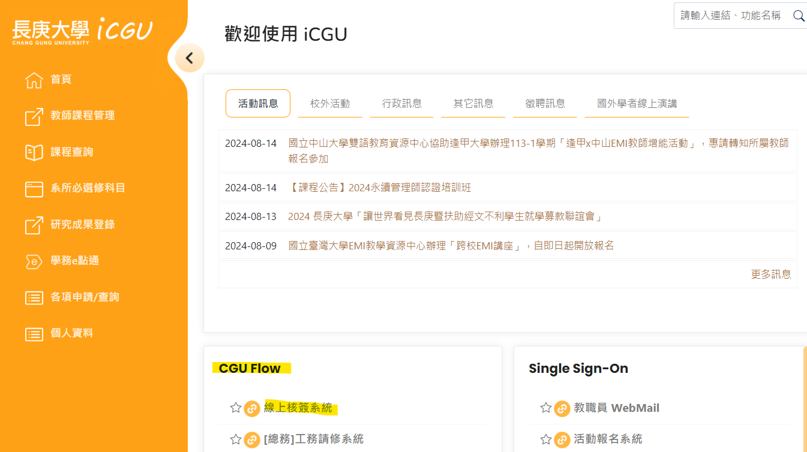
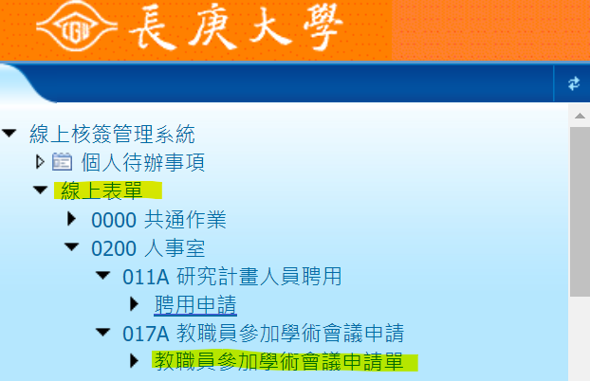
參加學術會議 須事先申請
依據教職員參加學術會議辦法
申請手續：應於會議前二週至『教職員參加學術會議申請系統』填單申請（檢附該學術會議之資料，發表論文者另檢附擬發表之論文稿），經部門主管核簽後，呈校長核決。
https://i.cgu.edu.tw/

Slide 22
參加學術會議 費用補助
以研究計畫經費補助、學校公費者，悉依相關規定標準 辦理。未有規定者，依下列規定申請：
往返機票：依「出差辦法」報支旅費，以經濟艙且直達路程為原則，憑收據實報實銷。
生活補助費：依「出差辦法」之「國外出差日支生活費標準表」所定各地區之費用報支標準辦理。
註冊費：憑收據報銷，以美金六百元為補助上限。

Slide 23
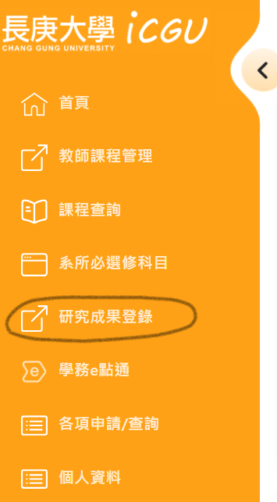
參加學術會議 職責
申請公假，以研究計畫補助費(BMRP、相對補助費)或 學校公費參加學術會議者，應於銷假上班後一週內將心得報告上網登錄，再檢據核銷（核銷時請檢附心得報告）。
(報告登錄路徑： 登入校內iCGU網頁→研究成果登錄→ 教師研究與技術合作成果登錄系統→ 學術會議報告)
使用學校公費參加學術會議者，必須於 參加會議後三年內以本校名義將論文刊登 於期刊雜誌，若未依規定發表應將參加 會議期間所支領之費用全部償還校方。

Slide 24
福利事項
教師本人及眷屬享有就醫長庚醫院優待。
三節禮品、生日禮券、子女獎學金、子女就讀本校 學費補助、生育津貼。 (詳細請參閱教職員工福利委員會網站 https://cgubenefit.cgu.edu.tw/ )
可申請本校婚喪賀奠品及賀奠金。 (賀奠金 (品) 之申請應於宴客日十天前、結婚日起算一個月內 或出殯日前完成申請程序。)
健康守護，每二年安排免費健康檢查。
每滿5年致贈金幣一枚（1.2錢~11.8錢)。
教育部於教師工作滿10、20、30及40年致贈資深優良獎勵金。
Notes:
1.報到時會提供「家屬醫療優待名單」申請，並檢附相關文件。若未填寫，則僅會登錄本人。
正式教職員及其父母、配偶及未婚子女均適用之。
教職員之教職員、教職員之配偶及未婚子女醫療費用優待折數以 6 折計收。
教職員之父母優待折數以 7 折計收。
2.公保教師會自動加入福委會,但投保勞保教師，請向福委會申請加入。
3.賀奠金：以董事長名義統一致贈賀金新台幣3,600元，奠金新台幣 3,500元。另本校補助各級直屬主管賀奠金額1,300~2,400元，以減輕直屬主管賀奠金負擔。
賀奠金 (品) 之申請應於宴客日十天前、結婚日起算一個月內或出殯日前完成申請程序。
補助對象:教職員工本人及其父母（結婚或入贅後，仍以親生父母為限，受收養者則為養父母）、配偶與未婚子女。
3.40年約7.8錢,金幣約7萬元

Slide 25
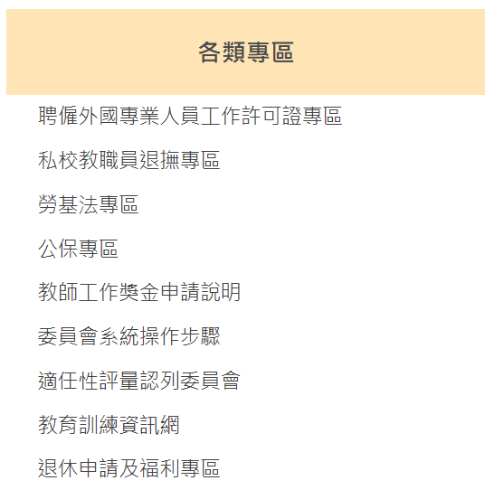
退休 資格條件
自願退休
年滿 60歲者
任職滿 25年者
屆齡退休
年滿 65歲者
詳細請參閱人事室首頁/各類專區
>退休申請及福利專區 說明
>私校教職員退撫專區 說明

Slide 26
退休 退休金來源
政府負擔比例 32.5%
教職員負擔比例 35%
私校退撫儲金
自主投資
舊制儲金
(98.12.31以前年資)
年資<15年=(年資×2-1)×
(本薪+930)
年資≧15年=(年資×2+1)×
(本薪+930)
依個人意願
提撥之增額儲金
(詳閱人事室網頁-
教職員退撫專區)
公保養老給付
(詳閱人事室網頁-
公教人員保險法專區)
公保養老給付
(詳閱人事室網頁-
公教人員保險法專區)
新制儲金
每月須共同存入專戶的金額=
本薪薪額的2倍×
提撥率12%
+
+
+
(需繳付公保保險費 滿15年以上)
學校提撥比例
32.5%
※人事室網頁私校教職員退撫專區可下載增額提撥申請(變更、退出)表提出申請， 另每年九月會公告申請變更提撥數額。
Notes:
退撫儲金: 積極型,穩健,保守,人生週期(預設),自主投資說明會
增額提撥(個人依本薪之2倍*12%*35%)額度是免稅
新進提撥之後,更改即每年9月統一公告申請變更(10月生效)
私校退撫儲金
舊制：98.12.31以前年資。學校撥繳 3％學費。
新制：99.1.1以後每月存入之退撫儲金加上年收益總額。個人依本薪之2倍*12%*35%按月提繳，餘 65%由學校與政府平均負擔。
新制增額提撥儲金：依個人意願提撥之增額儲金本息。
公保養老給付
每月公保保險費，個人本薪*費率(10.16-10.32%)* 35%按月提繳，餘 65%由學校與政府平均負擔。

Slide 27
研究助理管理 適用勞動基準法
自103年8月1日起私立各級學校編制外之工作者 (不包括僅從事教學工作之教師)適用勞動基準法，包括專任助理、工讀生(學期與短期專案工讀生)及聘任校外計畫助理及工讀生。
單位主管及計畫主持人聘任此類人員，應依規定為其 加保勞保(退)。

Slide 28
研究助理管理 兼任計畫助理及臨時工保險
依據「長庚大學學生兼任助理學習與勞動權益保障處理規範」學生兼任助理分為「學習型」與「勞動型」兼任助理兩類：
學習型助理：限在學學生，屬「課程學習」或「附服務負擔」以學習為目的，非屬於有對價之僱傭關係，加保團體保險，投保經費由教育部補助。
勞僱型助理：非屬學習助理者，與學校間具有勞僱關係，適用勞基法須遵守勞動契約，加保勞工保險及勞工退休金，投保經費由聘任計畫支付。
Notes:
學習型限在學學生，與學習有關(專題或論文)

Slide 29
研究助理管理 報到及保險
依勞工保險條例規定，新進人員應於到職當日加保，其保險效力自申報加保當日起算。首先於校務資訊系統Flow系統送出新聘申請審核流程完成後，聘任主管務必確認於起薪日前四個工作日備齊報到資料送抵人事室，完成報到手續。人事室必須於起薪日當天完成加保作業。(報到時間為上班日9:00~12:00，兼任助理起薪日為每月1號~20號。)
若報到資料延遲送達人事室，則以人事室收件日後第四個工作日為勞保加保日與計薪起始日，無法往前追溯。

Slide 30
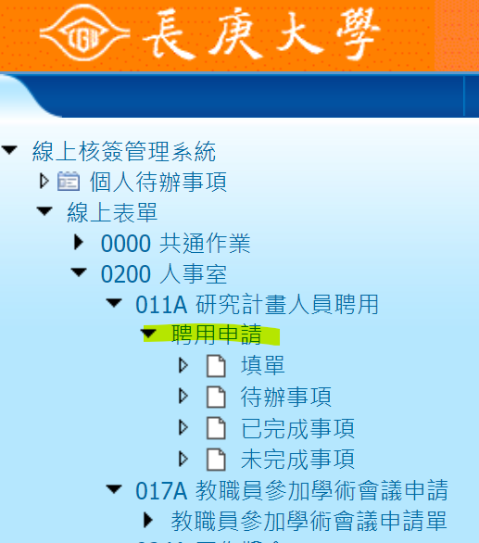
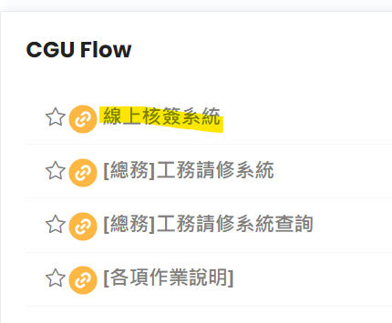
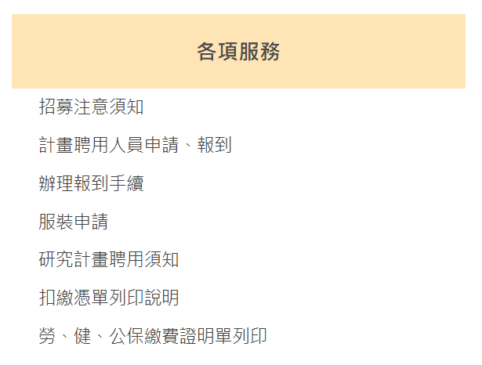
研究助理管理 新聘人員流程
研究計畫人員聘任申請系統
需登入iCGU（校務資訊系統)→
CGU Flow 線上核簽系統
相關說明請參考以下路徑
人事室首頁>各項服務>研究計畫聘用須知
>計畫聘用人員申請、報到
>辦理報到手續

Slide 31
研究助理管理 聘用外籍人員
聘用非本國籍之外籍人員，於報到前應申辦完成工作證。報到時，應檢附主管機關核准之工作許可證明文件及居留證等影本。未檢附完整證明文件者，無法受理報到作業。
申請工作證參考路徑
人事室>各類專區>聘僱外國專業人員工作許可證專區

Slide 32
研究助理管理 轉任/續聘/薪資異動
聘任終止(異動生效日) 10日前 至「研究計畫人員聘任申請系統」辦理異動申請，申請表填畢經線上核簽流程完成即可完成轉任續聘作業。
聘僱期限屆滿前，如仍未辦妥轉任或續聘，系統將管制人員停止支薪並退保，聘用人員必須辦理離職，若要再聘任須重新辦理新聘報到流程。

Slide 33
研究助理管理 離職
聘任人員若於聘僱期間中途離職或聘僱期限屆滿不再續聘，應於離職生效日前一個月提出離職申請，並於離職生效日前完成各部門會簽流程，將離職申請單送抵人事室辦理離職。人事室必須於離職當天完成退保作業。
(離職申請單請至人事室首頁/下載專區/人事表單)
Notes:
離職當日退保,務必於離職前送達離職單予人事室.否則人事室將以收到職職單當日進行退保,衍生之保費則由離職人員自行負擔.

Slide 34
長庚大學首頁/新進教師服務網連結
新進教師服務網

Slide 35
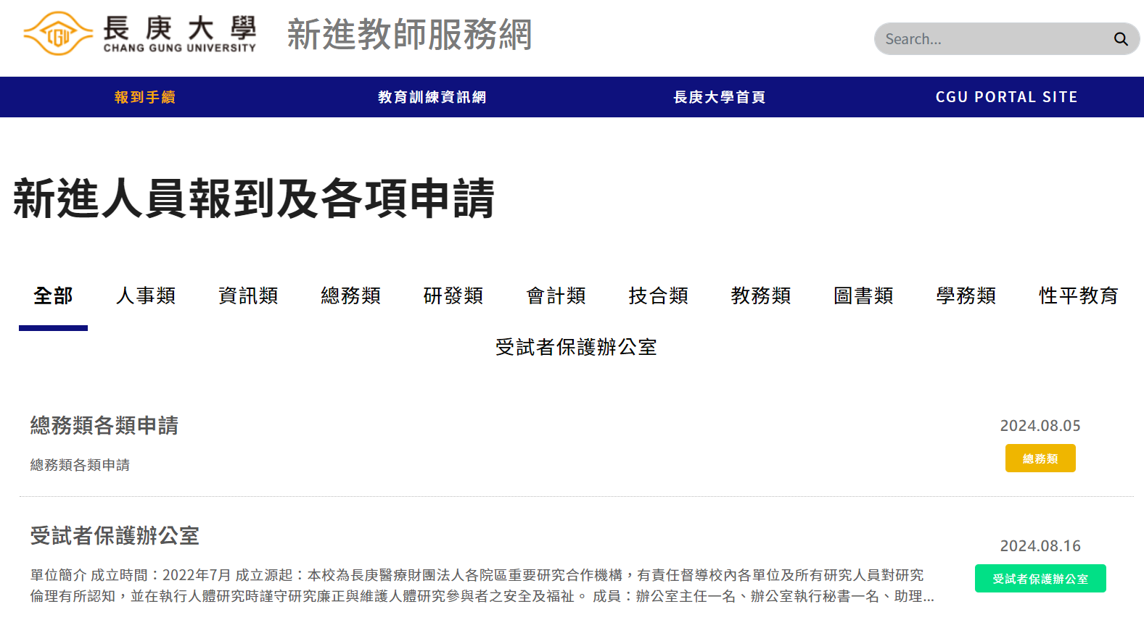
新進教師服務網
教育訓練資訊網

Slide 36
人事室各項業務窗口
新進人員報到、服務證明：莊雨蓁（分機 3877）
教師新聘、升等業務：林佳欣（分機 5111）
教師證書申領、升等資格審查報部：王庭瑄（分機 3858）
教師聘書及考核：李珮蓉（分機 2603）
敘薪送審、晉級作業：麥雯華（分機 3471）
教職員計薪、公健保業務：吳明峯（分機 5070）
教職員退撫、考勤：馮瑜勳（分機 3471）
職員證發放、工作證申請、勞保業務：楊青芳（分機 3858）
研究助理聘任、晉級、薪資：李嫚云（分機 3877）

Slide 37
以上說明 感謝您的參與
Welcome to CGU
Welcome to CGU

